Slide 1
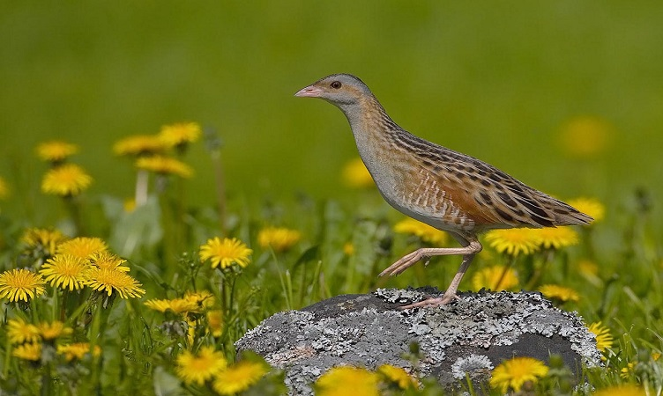
Ливадният дърдавец
ПГИИ ‘’ДЖОН АТАНАСОВ’’ гр. ТЪРГОВИЩЕ
ИЗЧЕЗВАЩИ ЖИВОТНИ – ЧЕРВЕНАТА КНИГА НА БЪЛГАРИЯ
На големина е колкото пъдпъдък (130-190 г. и 25-29 см).
Обитава предимно обработваеми площи, но се среща и по влажни ливади, предпланински плата и хълмисти райони с тревна растителност.
Все пак той намира спокойствие най-вече в хвойнови храсталаци и високопланински ливади по южните склонове.
Храни се със семена и дребни насекоми.

Slide 2
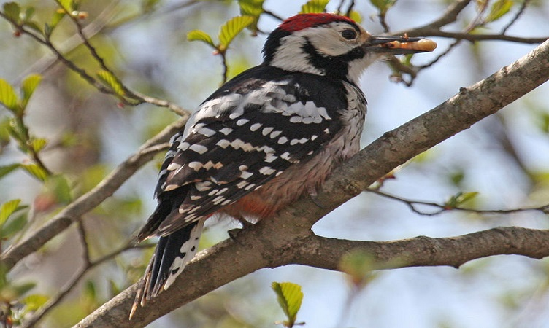
Белогърбият кълвач
У нас обитава подвида южен белогърб кълвач. Той е “среден на ръст” – достига 25 см. Най-често този вид се среща в старите иглолистни гори.разпознава се по силния крясък “кик-кик”, който издава.
Храни се основно с насекоми. Този вид е рядък жител на парка. Обитава старите букови и буково–елови гори в парка. Над 1% от световната популация на този подвид се опазва в Централен Балкан. Включен e в Червената книга на България.

